Slide 1
12 апреля День космонавтики!
Разработала: Садихова Оксана Гаджимагамедовна - воспитатель

Slide 2
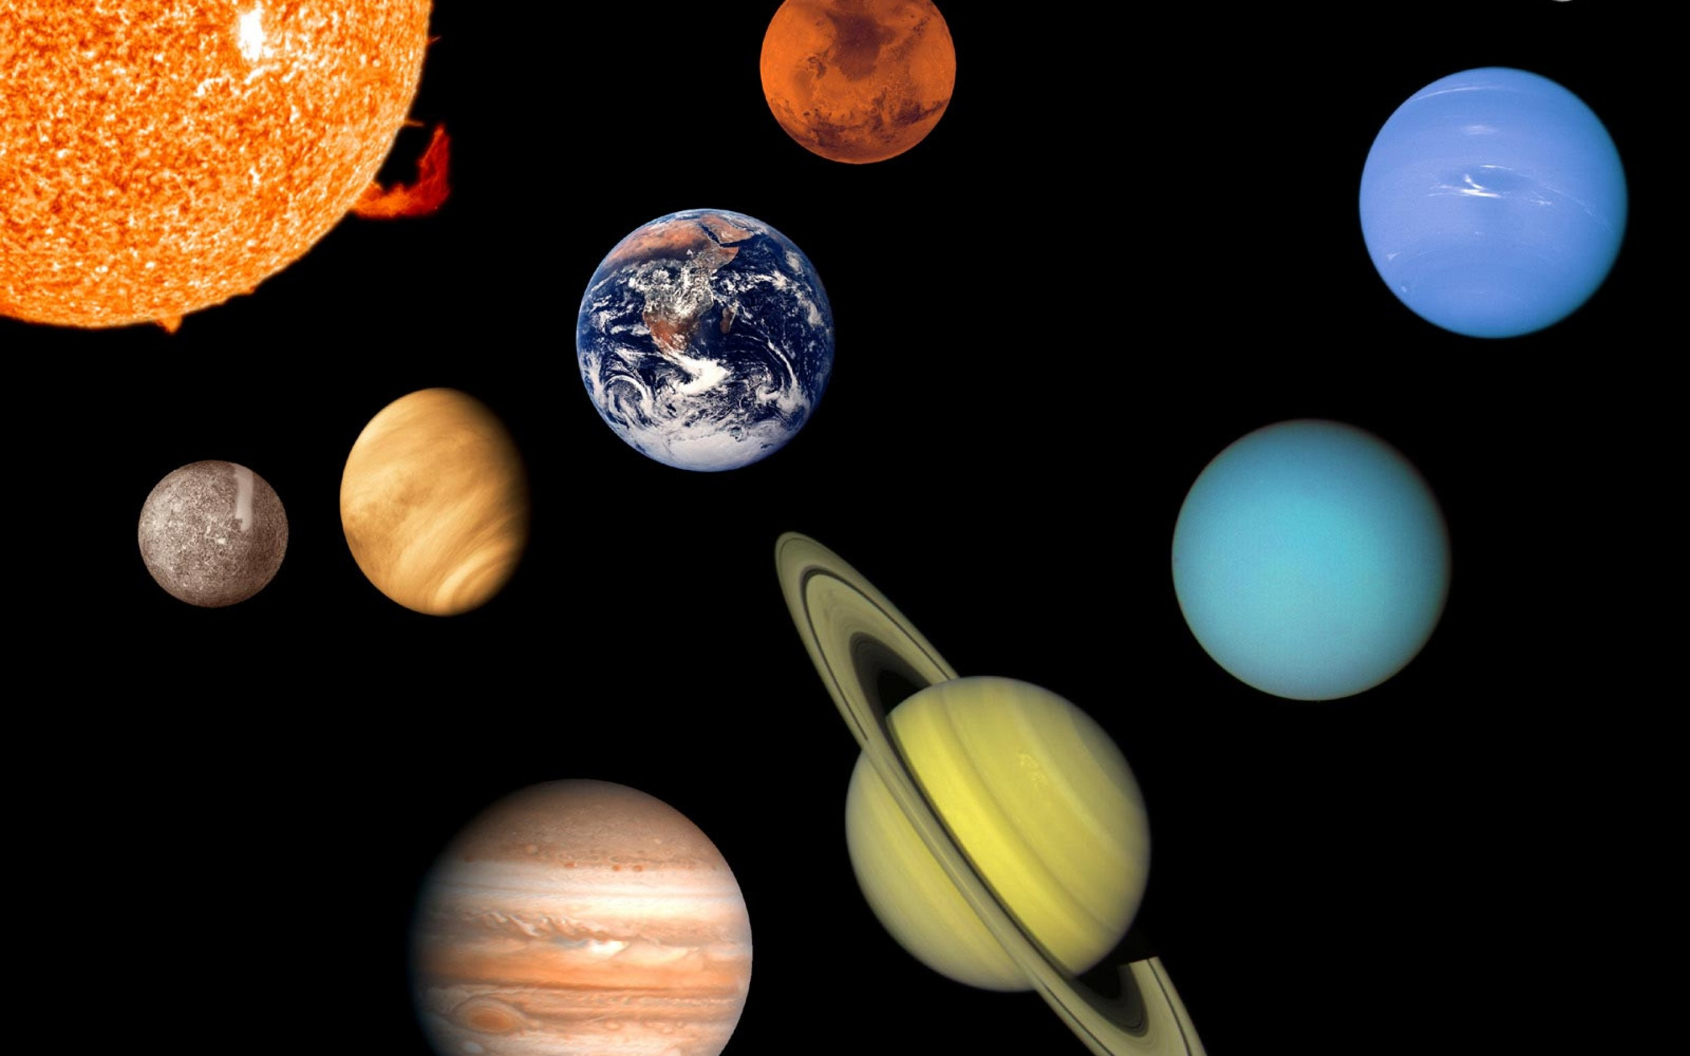
12 апреля День космонавтики!

Slide 3
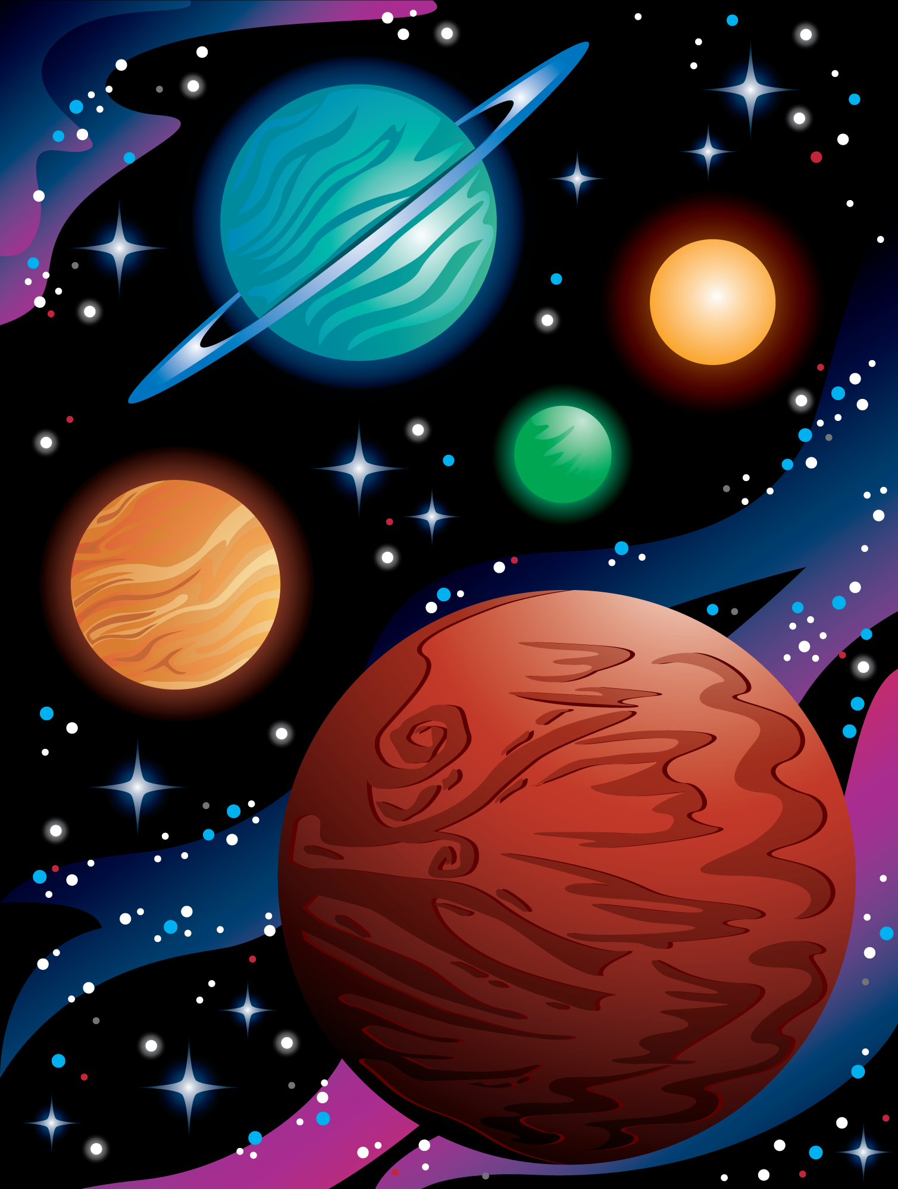
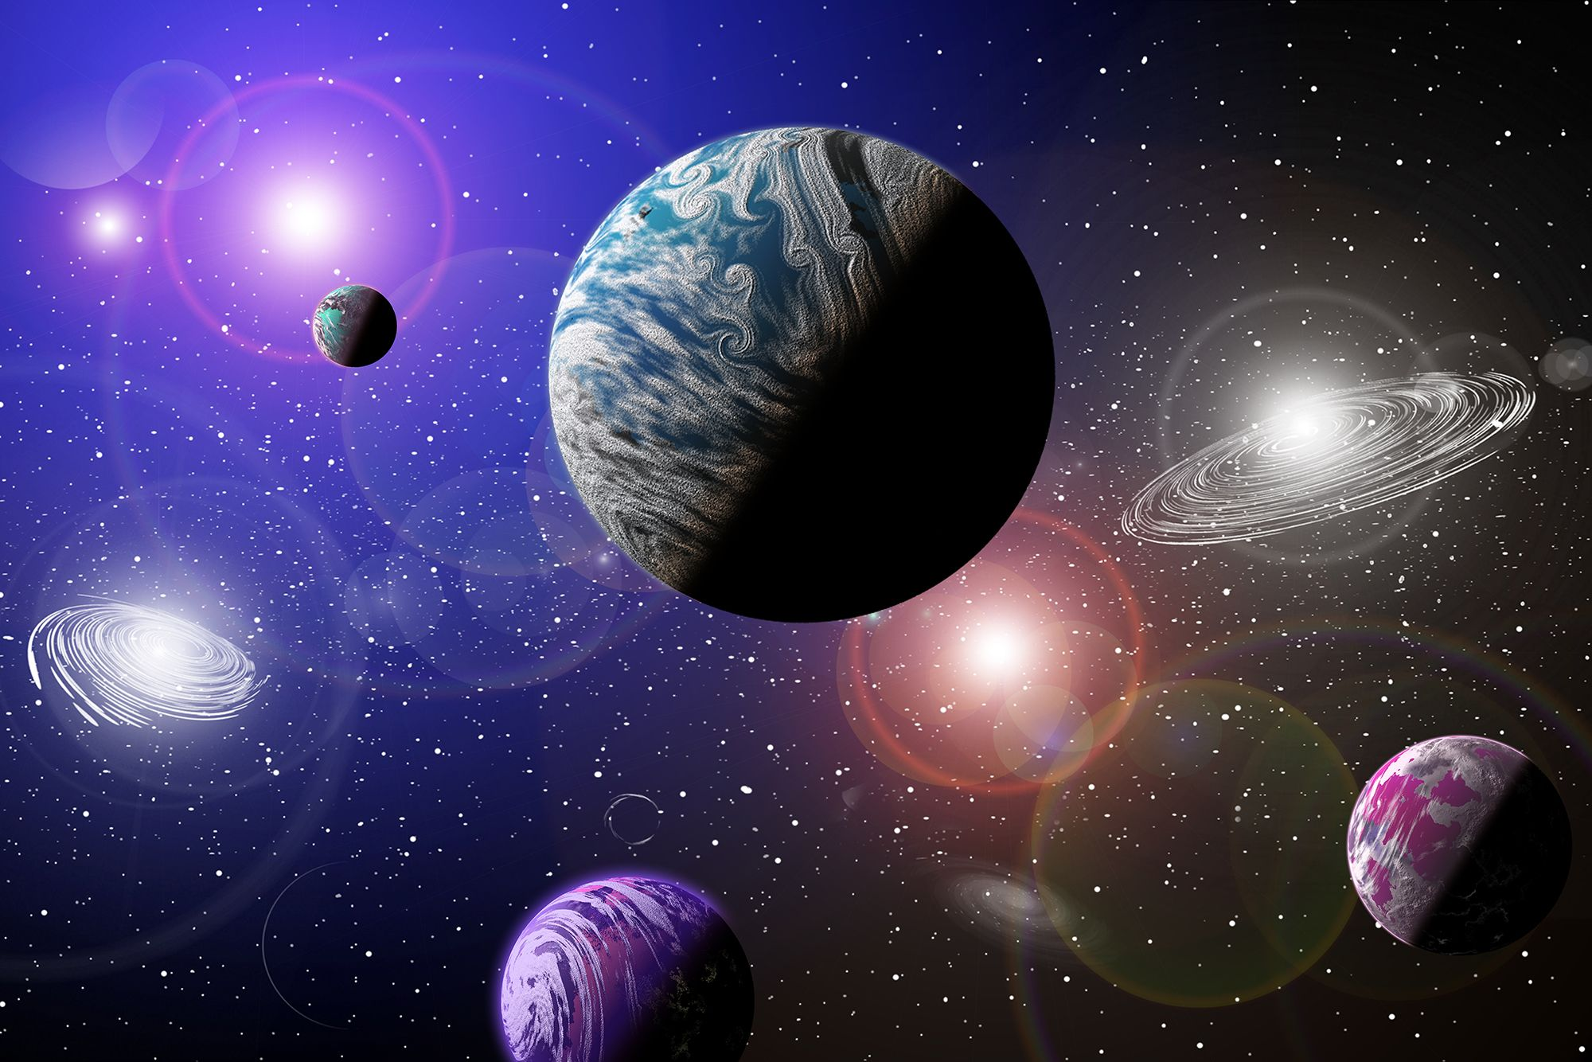
Космос всегда привлекал внимание людей: он манил своей глубиной и загадочностью

Slide 4
И однажды мечта исследовать космос осуществилась! Но первыми космонавтами, которые совершили полет стали не люди, а….

Slide 5
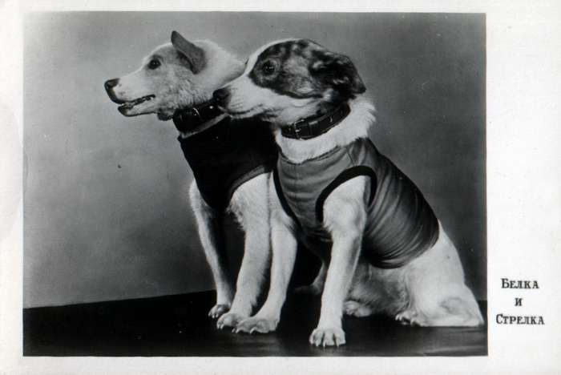
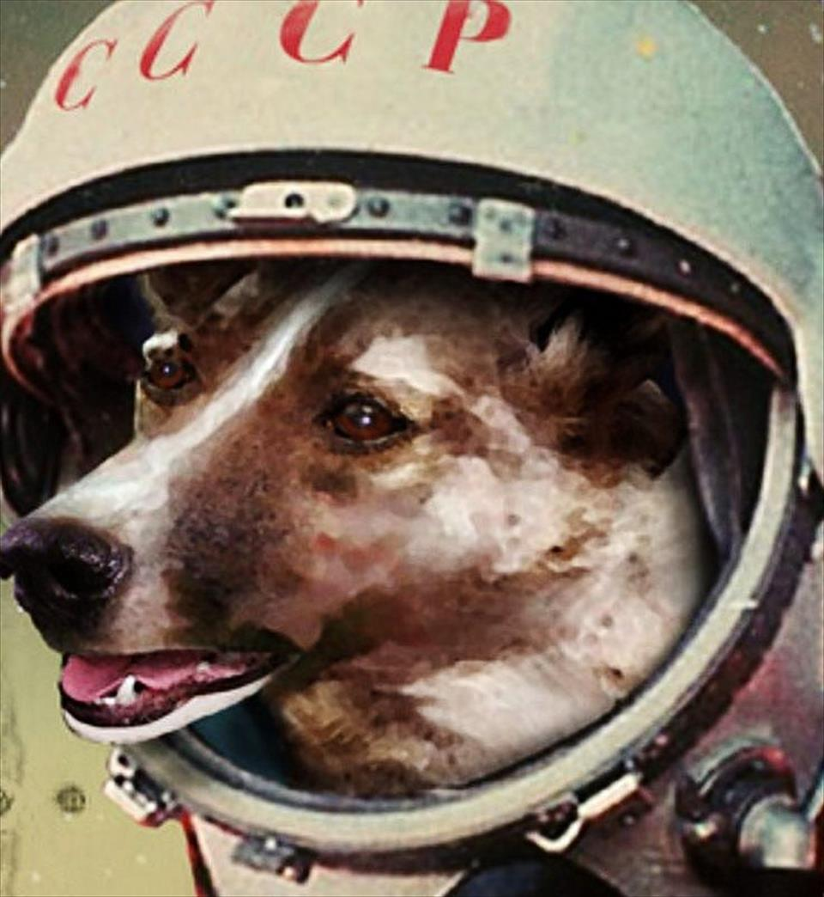
Первыми в космос отправились собаки! Самые знаменитые космонавты-животные – это Белка и Стрелка, они пробыли в полете целые сутки!

Slide 6
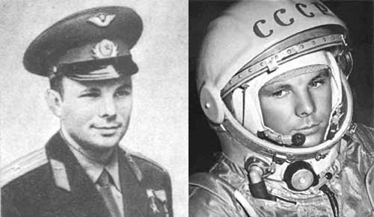
12 апреля 1961 года в 09:07 в космос был запущен корабль «Восток-1». На его борту впервые находился человек! Первым советским космонавтом стал Юрий Гагарин.

Slide 7
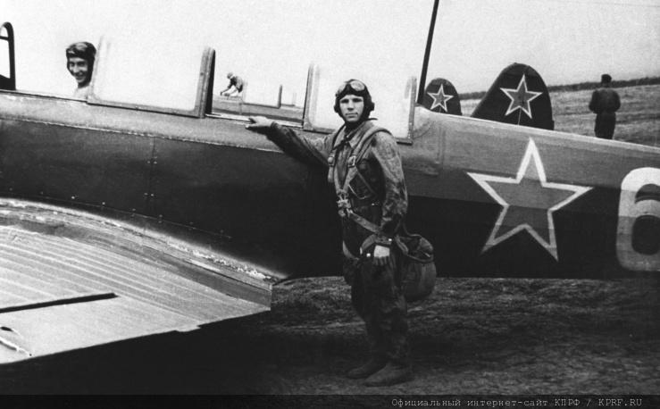
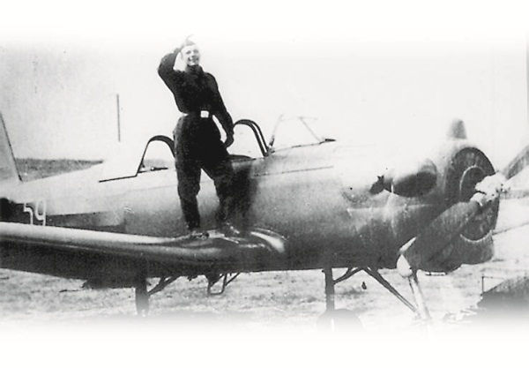

Slide 8
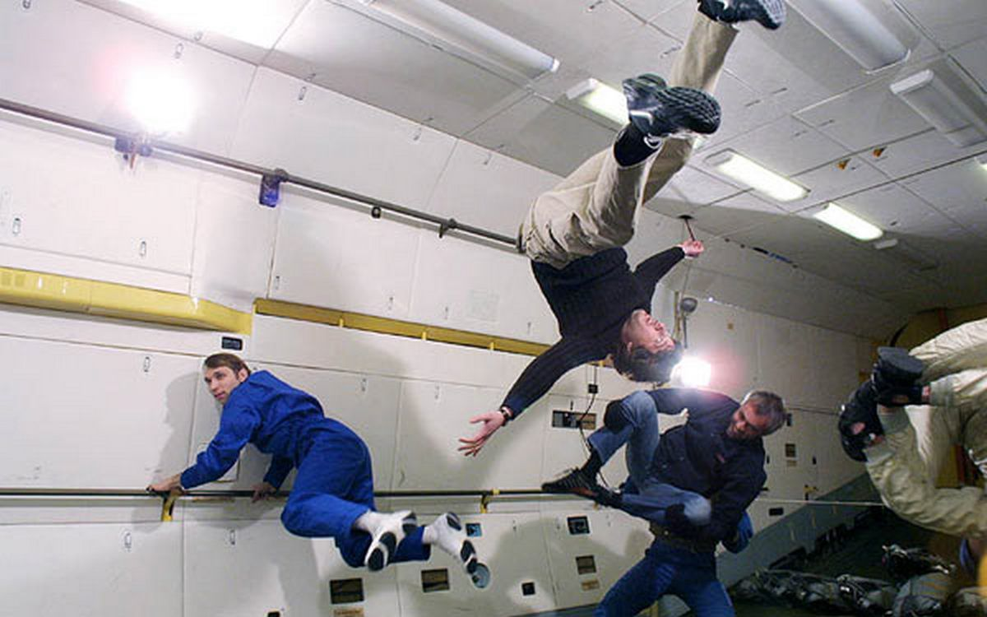
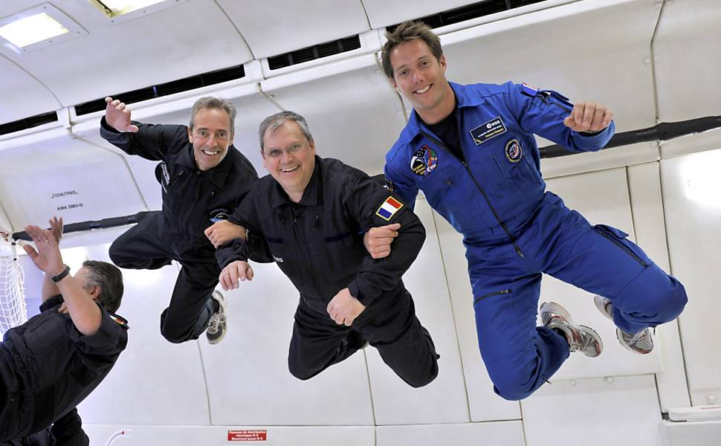
Ю.Гагарин первым рассказал о невесомости в космосе

Slide 9
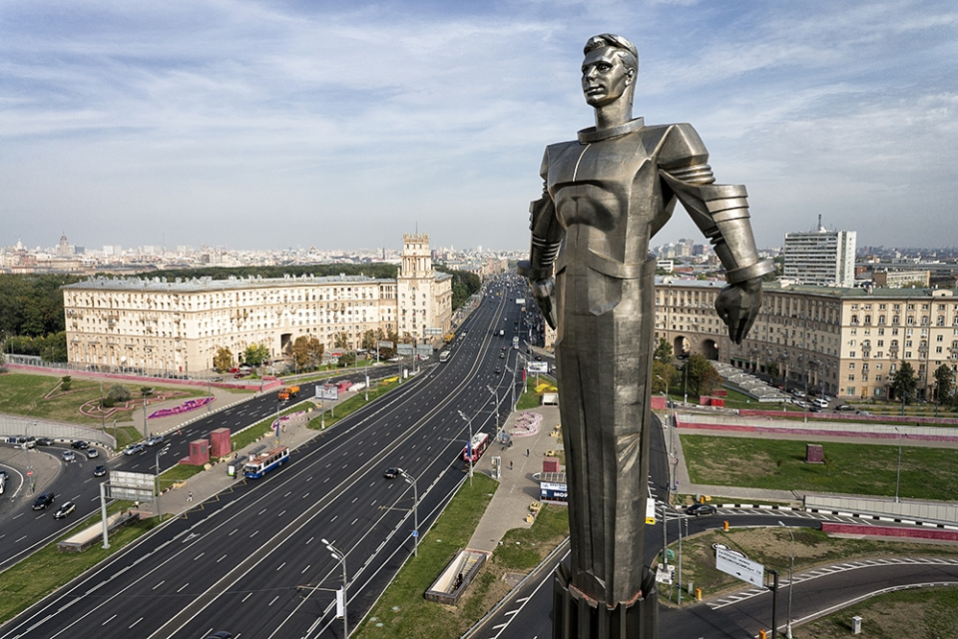
Памятник Ю.Гагарина

Slide 10
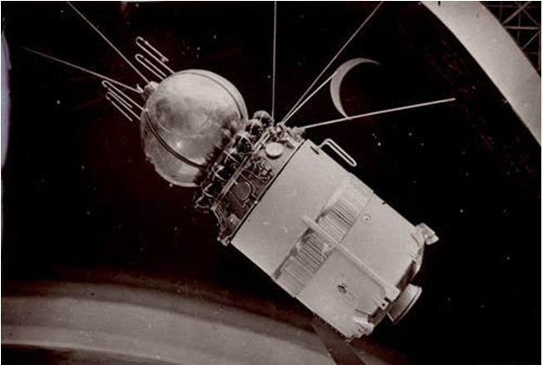
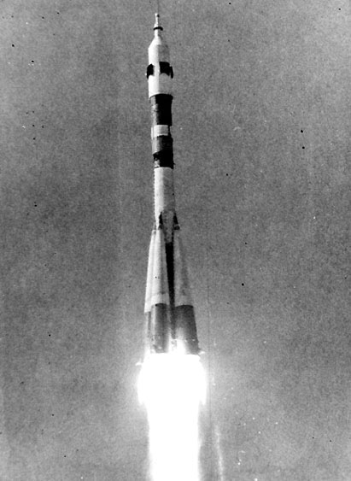
Первый космический корабль ВОСТОК

Slide 11
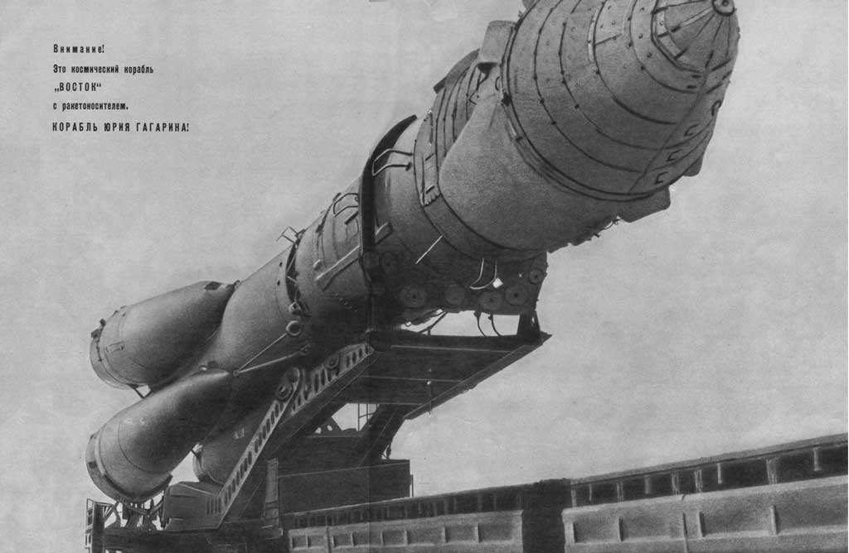

Slide 12
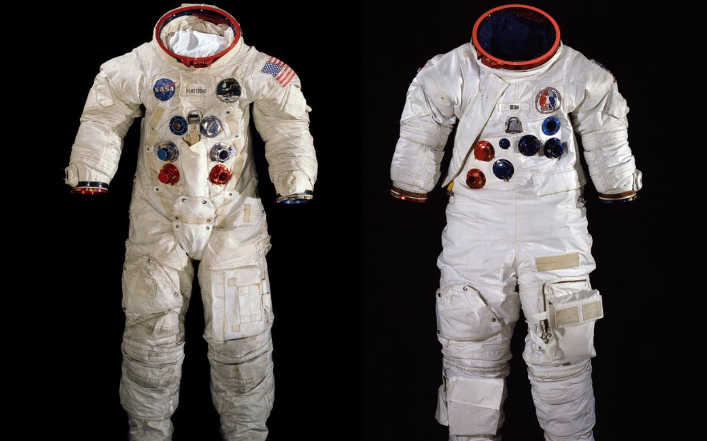
Одежда космонавтов

Slide 13
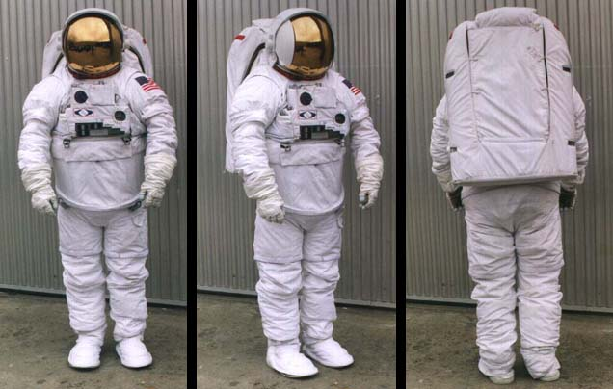
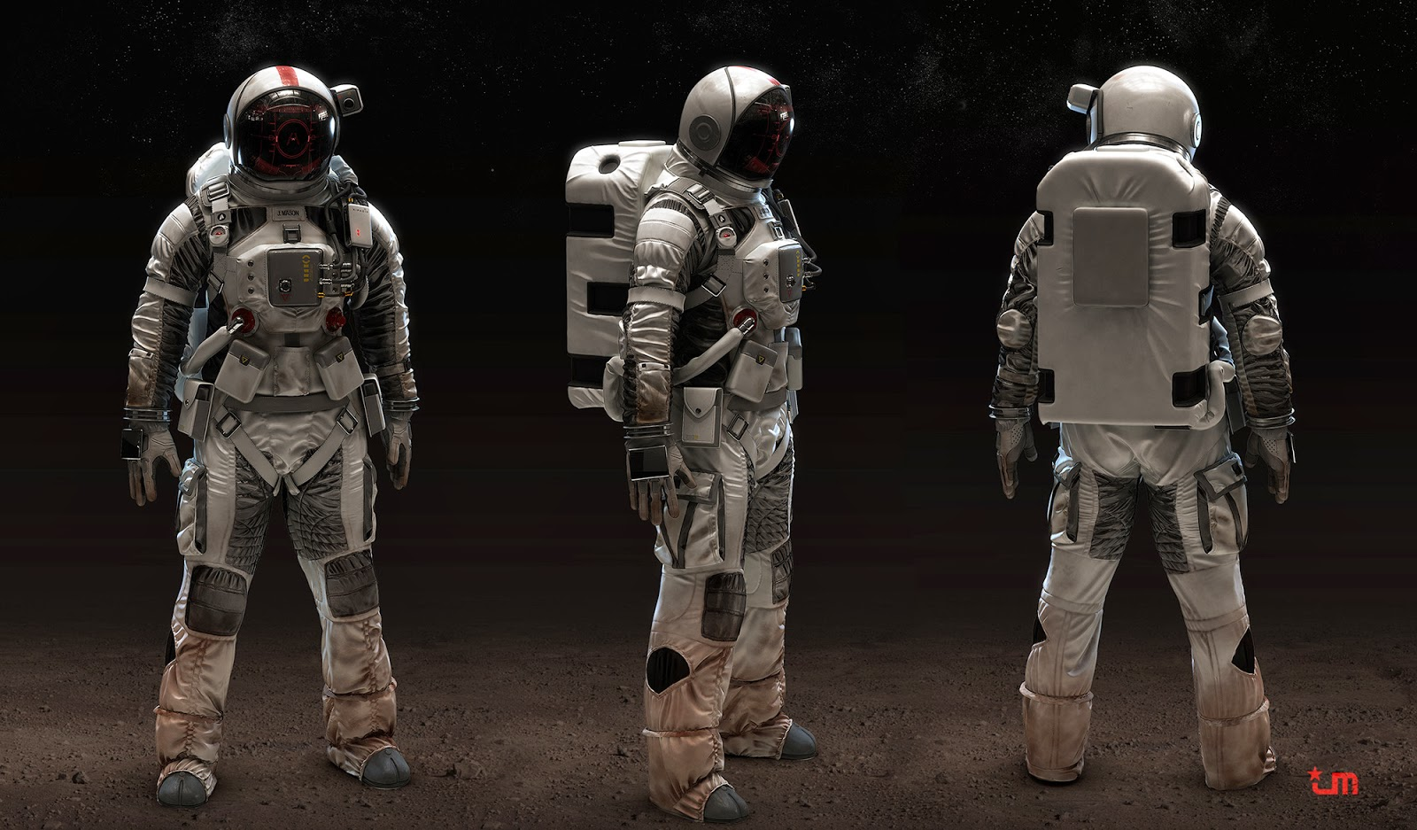

Slide 14
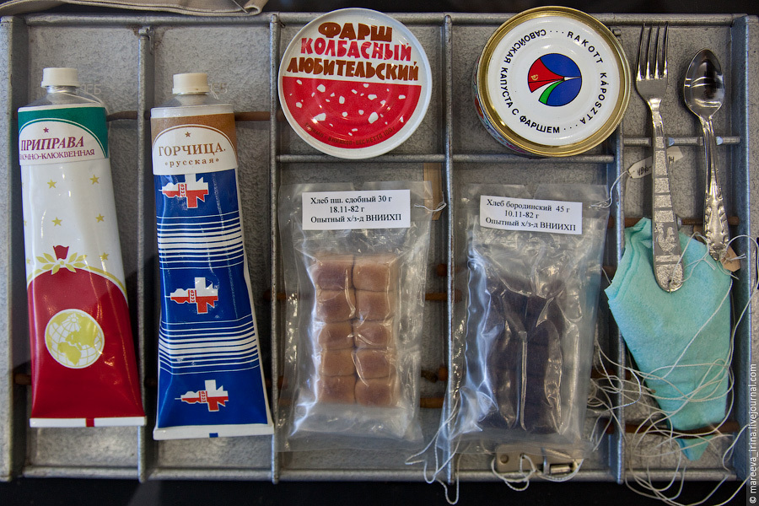
Еда для космонавта

Slide 15
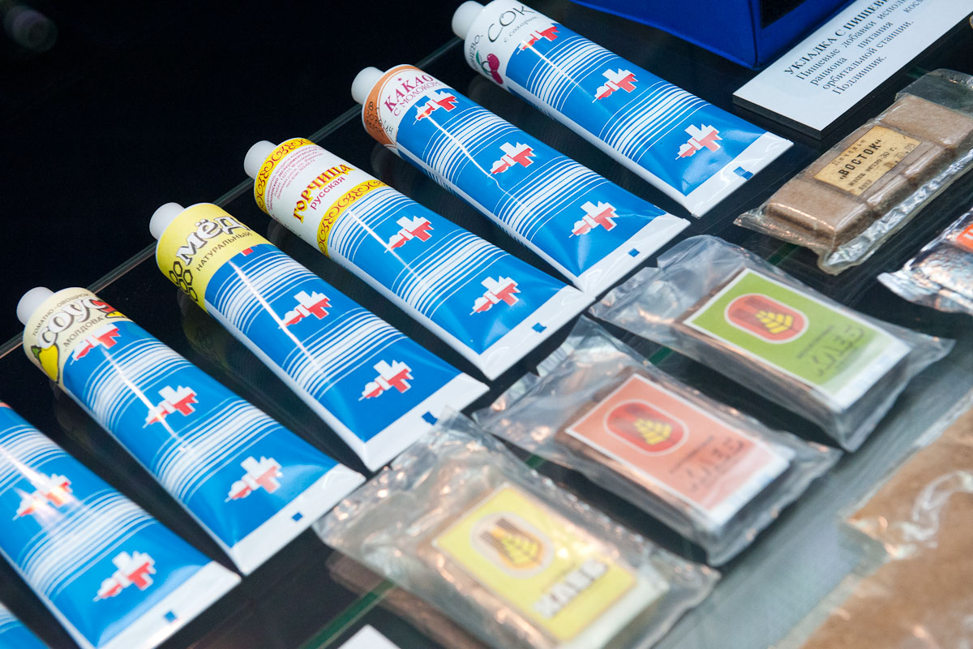

Slide 16
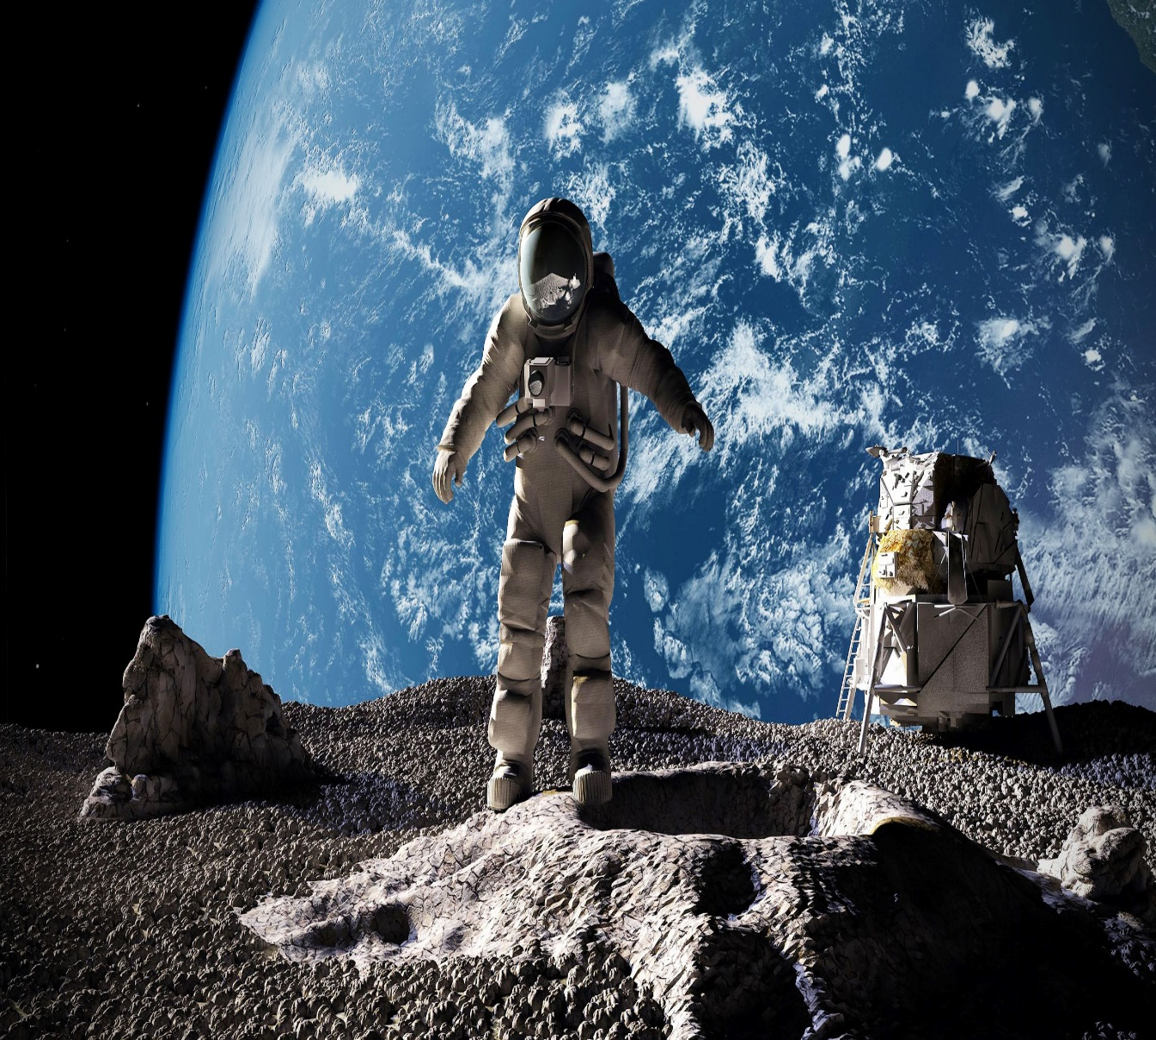
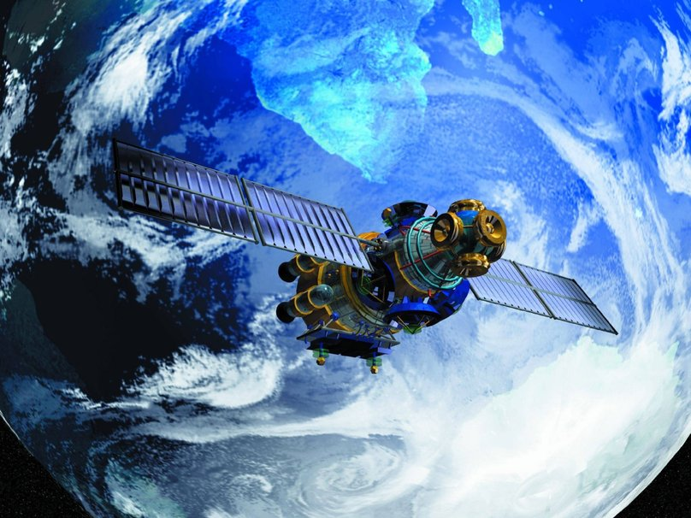
Люди побывали на других планетах

Slide 17
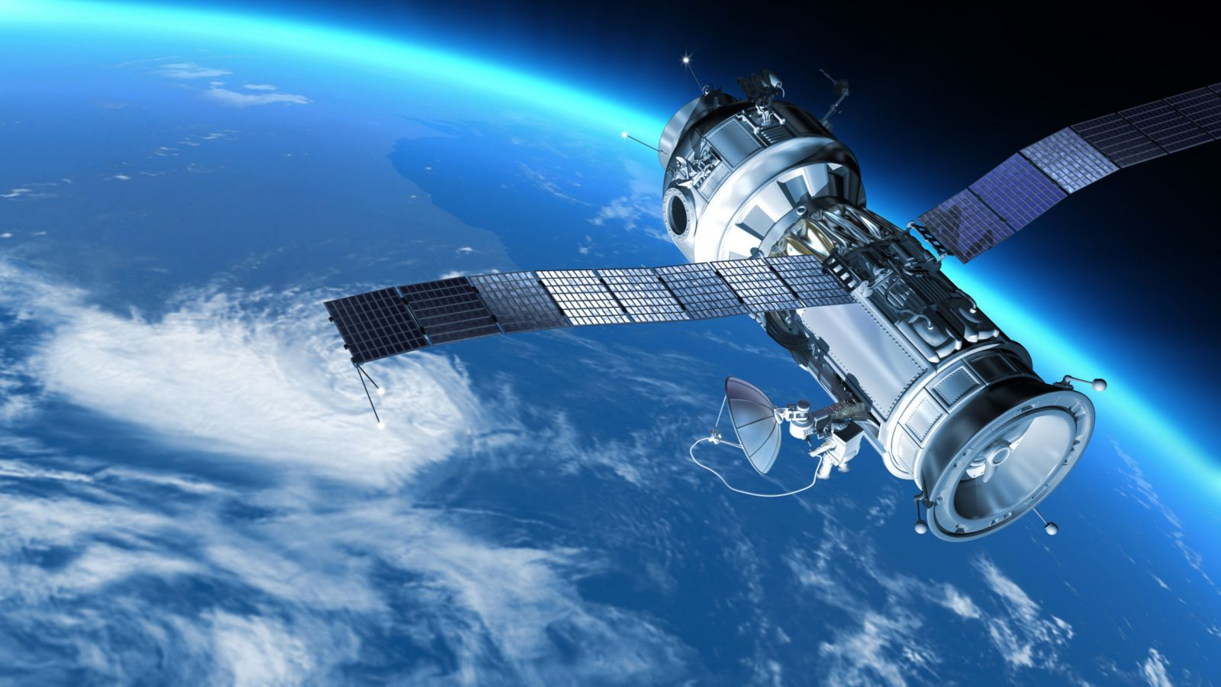
Установили спутники

Slide 18
Сегодня космос – уже достаточно хорошо изучен. Человек постоянно использует космос для своих нужд. Например, если у вас дома есть спутниковая антенна, это значит, что вы ловите сигнал из космоса! Но мы будем всегда помнить день первого полета – 12 апреля 1961 года, волнительный и счастливый. Ведь именно в этот день человечество победило страх перед неизведанным!

